Slide 1
Využití odpadního materiálu
z výroby minerální vlny
do stavebních materiálů a produktů
Ing. Ivana Chromková
Ing. Pavel Leber
Ing. Petr Bibora
Ing. Jiří Junek
Ing. Michal Frank

Slide 2




TA 02021147 – Výzkum a vývoj optimálních environmentálně šetrných technologií pro nové a progresivní využití tuhých odpadních materiálů z výroby minerální vlny
Řešitel : Výzkumný ústav stavebních hmot, a.s.
Strojírny Olšovec, s.r.o.
Marshal Logistic, s.r.o.

Slide 3
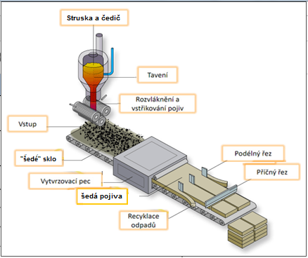
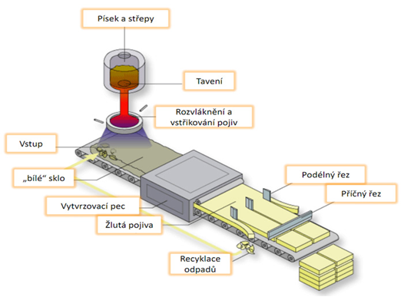
Výroba čedičového a skelného vlákna

Slide 4
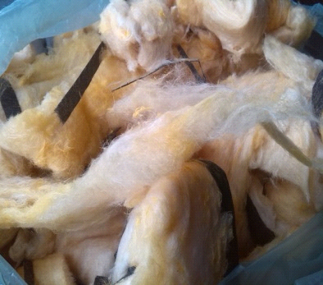
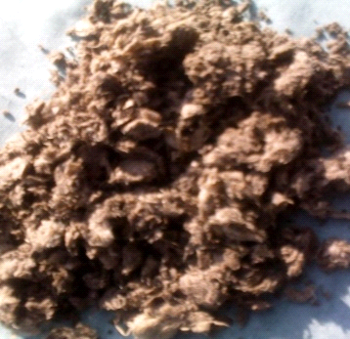
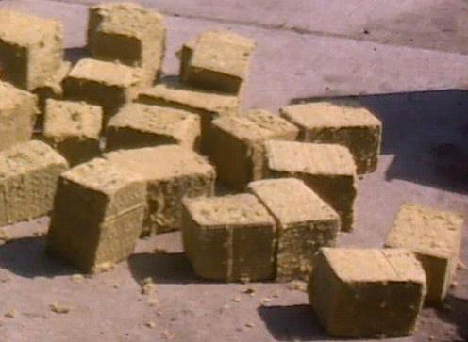
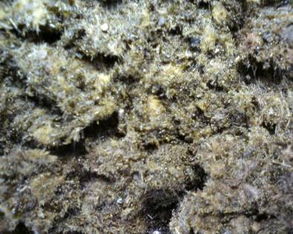
Odpad z výroby minerální vlny
Pro řešení projektu byly získány vzorky odpadního produktu z výroby čedičové a skelné vlny:
  odpadní vláknitý materiál vzniklý v procesu výroby před vstupem do vytvrzovací komory
  odřezky z minerální rohože po jejím vytvrzení

Slide 5
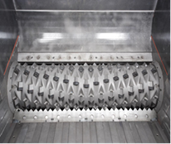
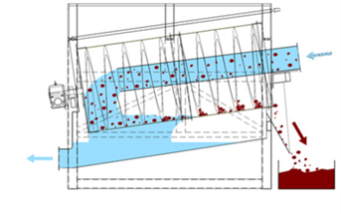
Úprava odpadů
V technologické lince prochází odpadní materiál dílčími procesy:
rozvláknění a rozčesání odpadu minerální izolační vlny
separace minerální vlny na minerální vlákno a granálie
sušení vlhkého odpadu při technologické úpravě
třídění granálií podle velikosti zrn nad a pod 1 mm
balení (big bag, pytle)

Slide 6
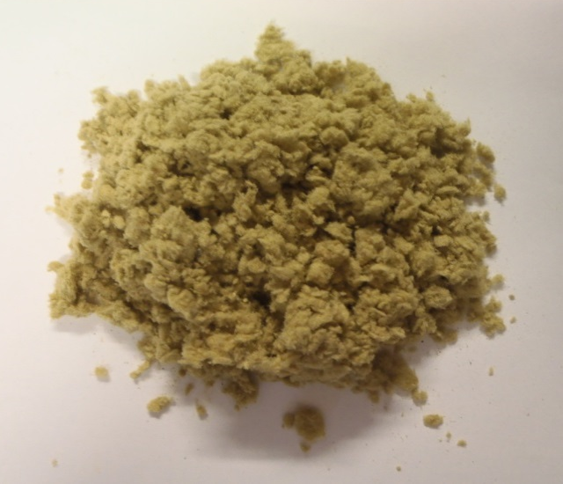
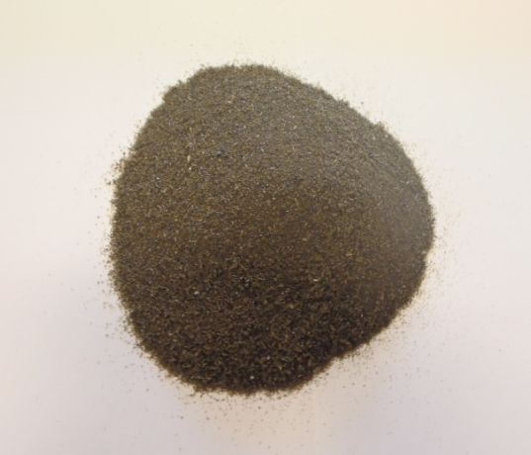
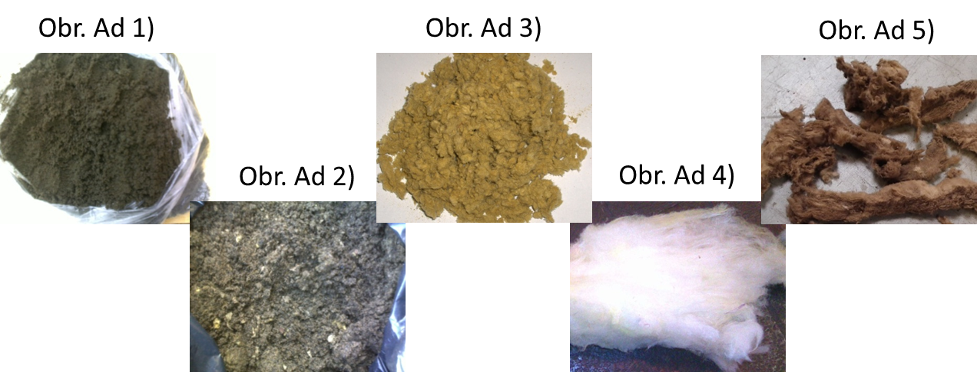
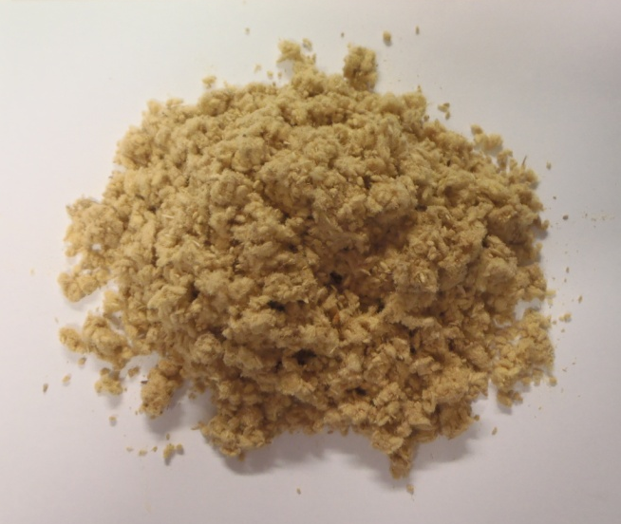
Odpadní vlna a její úprava
Čedičové vlákno přečištěné
Odseparované granálie
Skelné vlákno přečištěné

Slide 7
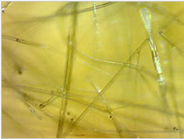
Odpadní materiál - mikroskop
Granálie 0 – 1 mm
Minerální vlákna
Granálie nad 1 mm

Slide 8
Ověřování využití odpadní vlny a granálií
Stanovení vstupních parametrů
Ekologická vhodnost:
  Analýza obsahu nebezpečných látek ve výluhu
  Ekotoxicita
  Radioaktivita
Základní fyzikálně-mechanické parametry:
  Objemová hmotnost
  Sypná hmotnost
Sledovaný parametr | Stanovení škodlivých látek* |  | Ekotoxicita | Sypná hmotnost | Objemová hmotnost
 | ve výluhu | v sušině |  | (kg.m⁻³) | (kg.m⁻³)
Čedičová vlna | Splňuje Limit I (inertní) | Překročení limitních hodnot As, Cd, Cr | Vyhovuje | - | 102
Granálie
 |  |  | Vyhovuje | 1200 - 1600 | 2000
Skelná vlna |  |  | Vyhovuje | - | 226

Slide 9
Ověřování využitelnosti odpadní vlny a granálií
2. Stanovení technologické vhodnosti:
Řešení projektu bylo rozděleno do 4 okruhů, které měly ověřit vhodnost využití odpadu při výrobě stavebních hmot:
          Samonivelační směsi
          Tenkostěnné vláknobetonové prvky
          Tenkovrstvé betonové tvarovky
          Tepelně-izolační desky
Granálie - výroba stavebních hmot typu samonivelační směsi
a tenkostěnné vláknobetonové prvky.
Přečištěná minerální vlna - výroba betonové směsi pro výrobu tenkostěnných tvarovek a tepelně izolačních desek.

Slide 10
Ověření technologické vhodnosti
Směr 1: SAMONIVELAČNÍ SMĚSI
Zaměření na využití granálií (frakce 0 – 0,5 mm)
Testována náhrada přírodního kameniva – křemenného písku
25 %, 50 %, 75 % a 100 % hmotnosti plniva
Parametry směsi: jemnost, tekutost,
Základní posuzované vlastnosti:
    pevnost v tahu za ohybu
    pevnost v tlaku
    objemová hmotnost
    tepelná vodivost
Požadavky na samonivelační směsi dle ČSN EN 13813
  Pevnost v tahu za ohybu min. 4 MPa
  Pevnost v tlaku 20 MPa
  Objemová hmotnost zatvrdlé směsi 1800 - 2000 kg.m¯³

Slide 11
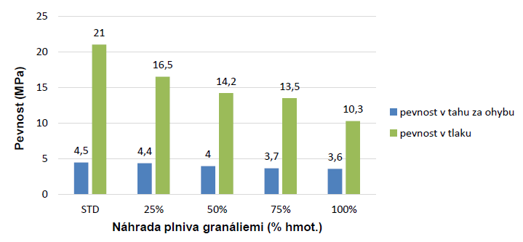
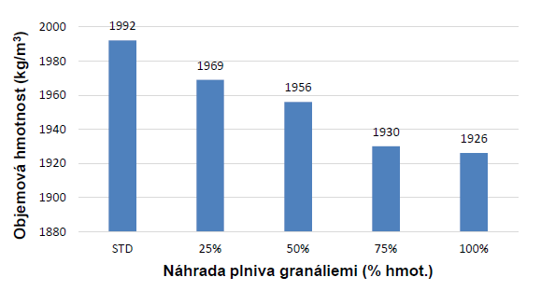
Samonivelační směsi po 28 dnech zrání

Slide 12
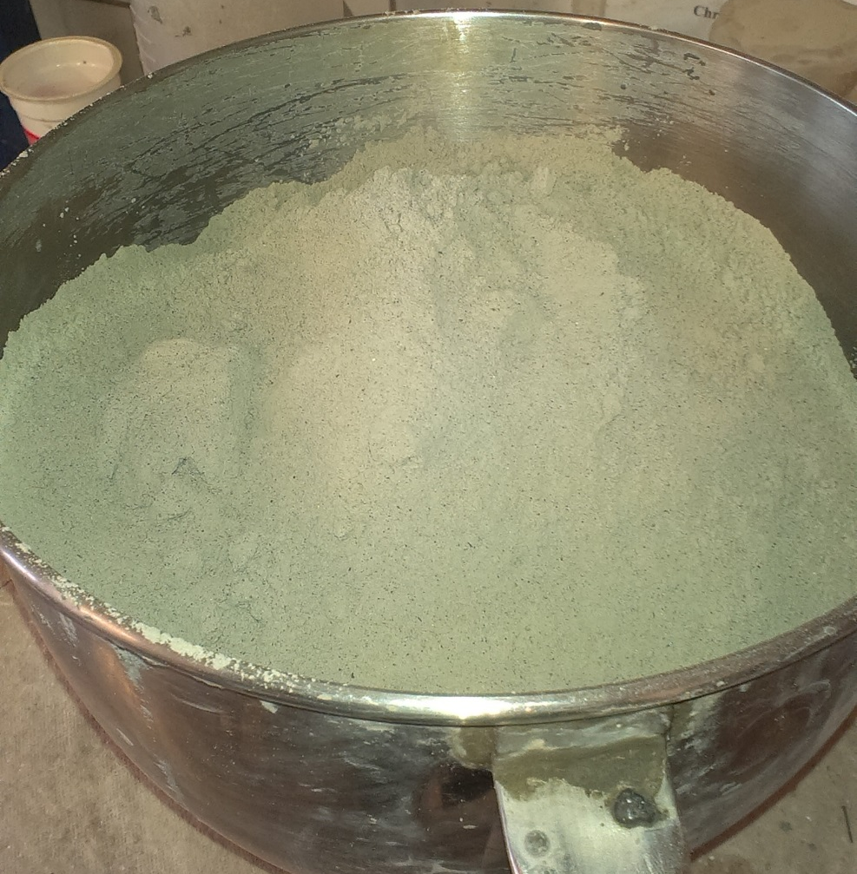
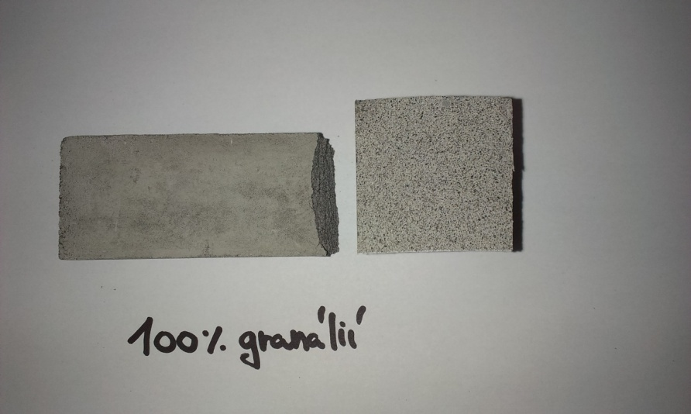
Samonivelační směsi

Slide 13
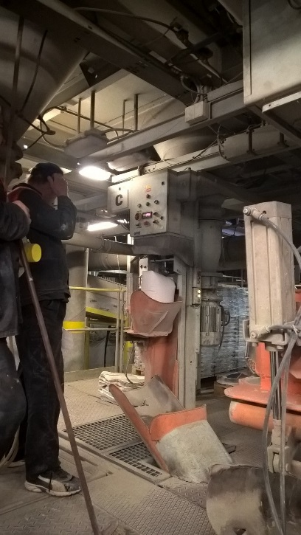
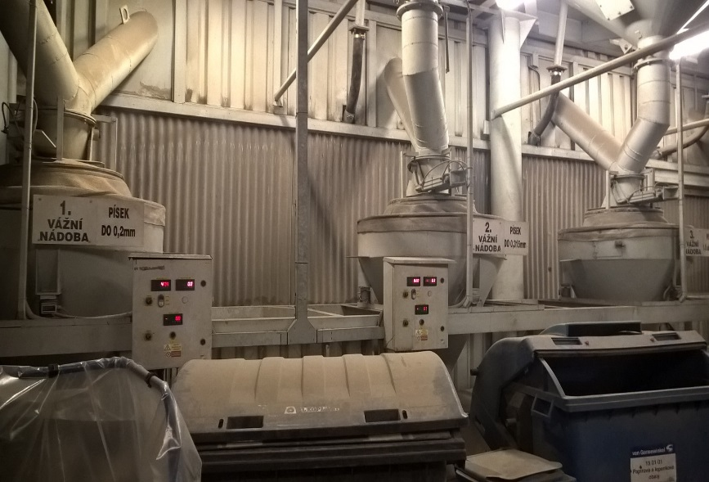
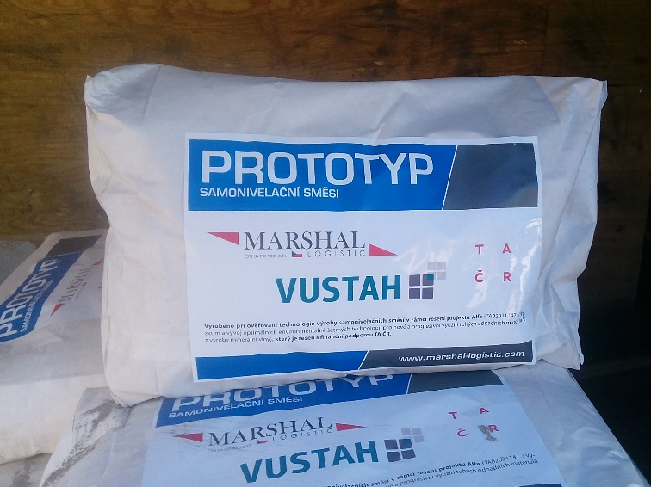
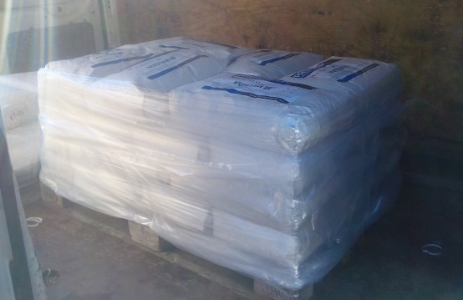
Samonivelační směsi - prototyp

Slide 14
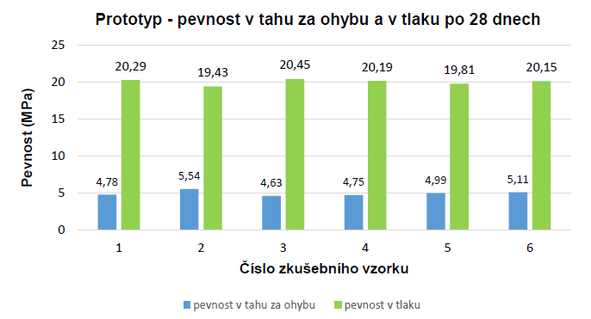
Samonivelační směsi - prototyp
využití jemné frakce granálií (pod 0,5 mm) – náhrada 25 % písku
Závěr: Směs splňovala všechny požadavky dle ČSN EN 13813

Slide 15
Ověření technologické vhodnosti
Směr 2: TENKOSTĚNNÉ VLÁKNOBETONOVÉ PRVKY
Zaměření na použití granálií (frakce 0 – 1 mm)
Ověřována náhrada slévárenského písku
10, 30, 60, 70, 80, 90, 100 % hmotnostních
Parametry BS - jemnozrnná vláknobetonová směs (max. zrno kameniva do 1 mm)
- litá směs (technologie Premix)
Základní posuzované vlastnosti:
      pevnost v tahu za ohybu
      pevnost v rázu
      objemová hmotnost
      nasákavost
      trvanlivost

Slide 16
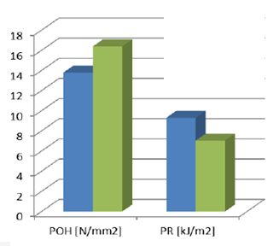

Tenkostěnné vláknobetonové prvky
Vláknobeton s 80% náhradou písku po 28 dnech zrání
Vlastnost | Jednotka | Požadavek | Hodnota
Objemová hmotnost | kg·m⁻³ | Min. 2030 | 2130
Nasákavost | % | Max. 10 | 8,0
Pevnost v tahu za ohybu | MPa | Min. 11 | 13,8
Pevnost v rázu | kJ·m⁻² | Min. 8 | 9,3
Index mrazuvzdornosti | – | 1,0 | 1,2

Slide 17
Tenkostěnné vláknobetonové prvky - prototyp
využití jemné frakce granálií (pod 1 mm)
Vláknobetonový ozdobný truhlík

Slide 18
Tenkostěnné vláknobetonové prvky – prototyp
využití hrubé frakce granálií
Leštěná betonová dlažba

Slide 19
Ověření technologické vhodnosti
Směr 3: TENKOVRSTVÉ BETONOVÉ TVAROVKY
zaměření na použití čedičového a skelného vlákna
zkoumán přídavek 25, 50, 75 a 100 % objemových ke srovnávací receptuře betonové směsi
Pozn.: ve výpočtu dávky byla zohledněna objemová hmotnost
čedičového vlákna (100 kg.m⁻³), resp. skelného vlákna (226 kg.m⁻³)
standardní receptura odpovídala podmínkám kladeným na vibrolisované zdící prvky
Požadavky na BS - jemnozrnná BS s max. zrnem kameniva do 8 mm
- velmi suché konzistence s vodním součinitelem 0,3 až 0,36 při použití speciálních přísad umožňujících lepší a rychlejší zhutnění
Hodnoceno bylo:
    způsob zapracování odpadního vlákna do BS
    chování směsi při formování
    výsledné fyzikálně-mechanické vlastnosti, trvanlivost

Slide 20
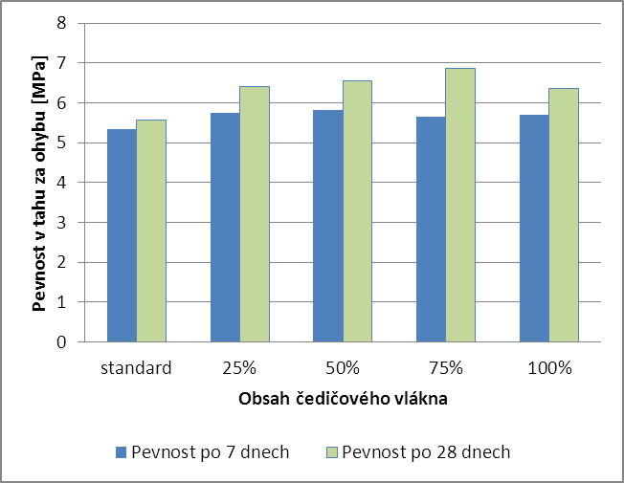
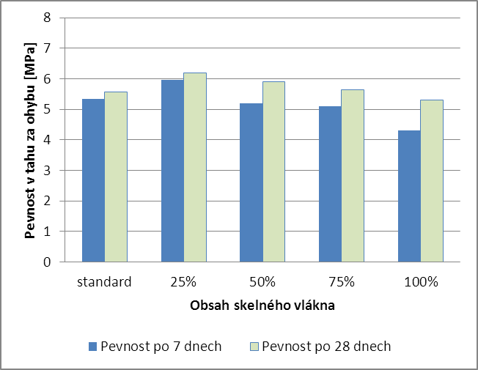
Vyhodnocení zkoušek – pevnost v tahu za ohybu
Čedičové vlákno
Skelné vlákno

Slide 21
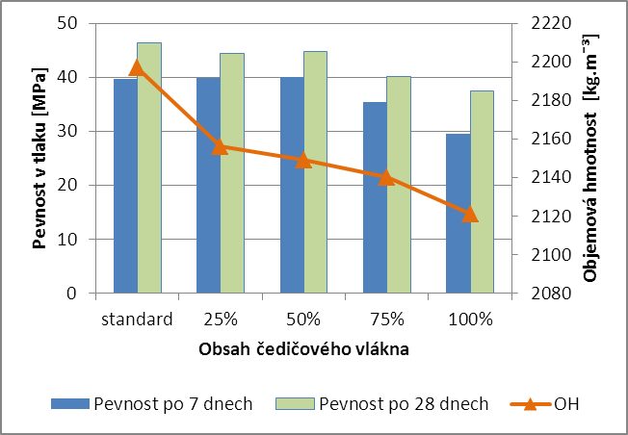
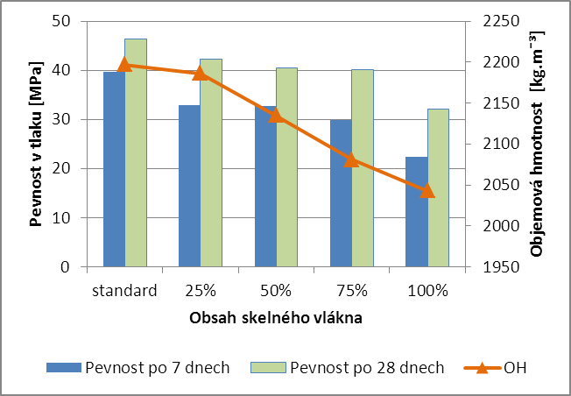
Vyhodnocení zkoušek – pevnost v tlaku
Čedičové vlákno
Skelné vlákno

Slide 22
Fyzikálně mechanické vlastnosti betonů minerálním vláknem po 28 dnech zrání
Vlastnost | Jednotka | Beton -standardní receptura | Beton s obsahem vlákna
 |  |  | Čedičové vlákno |  | Skelné vlákno
 |  | 0 % obj. | 25 % obj. | 50 % obj. | 25 % obj. | 50 % obj.
Objemová hmotnost | kg·m⁻³ | 2290 | 2250 | 2240 | 2245 | 2220
Pevnost v tahu za ohybu | MPa | 5,43 | 6,41 | 6,54 | 6,2 | 5,9
Pevnost v tlaku | MPa | 46,31 | 44,49 | 44,74 | 42,33 | 40,5
Pevnost v příčném tahu | MPa | 2,25 | 3,05 | 2,52 | 2,88 | 1,92
Nasákavost | % | 4,97 | 5,46 | 5,70 | 6,0 | 6,8
Průsak tlakovou vodou | mm | 31,75 | 42,4 | 41,9 | 83,0 | 89,9
Součinitel teplené vodivosti λ | W·m⁻¹·K⁻¹ | 2,167 | 2,117 | 1,972 | 2,037 | 1,710

Slide 23
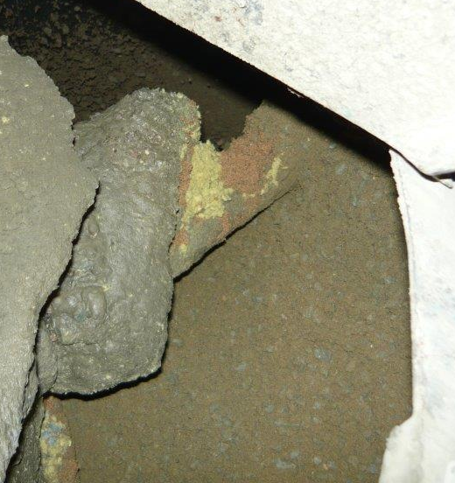
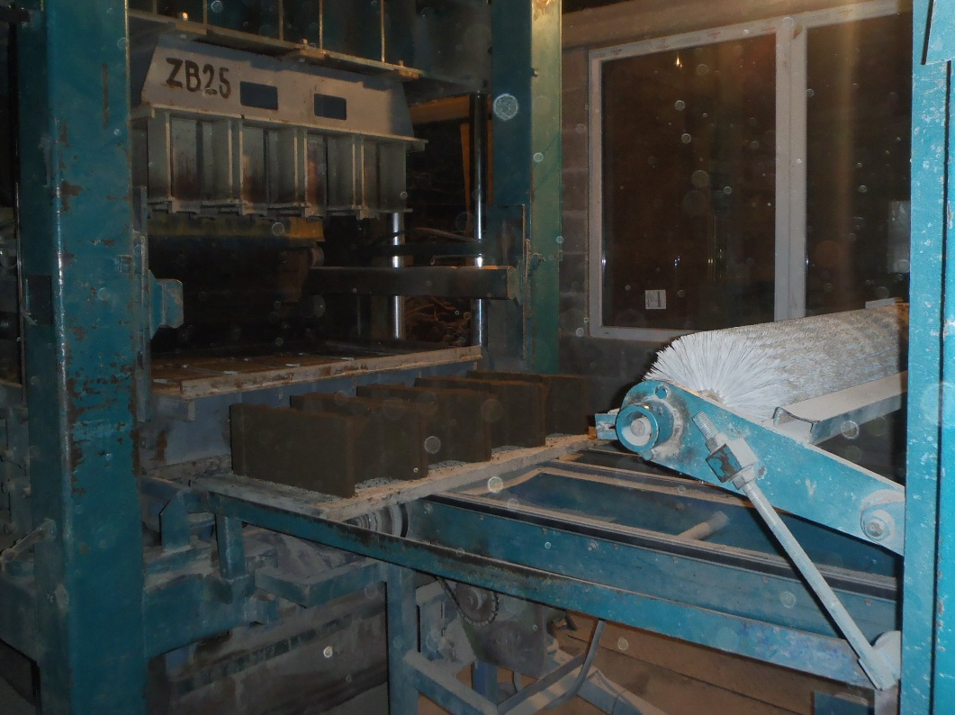
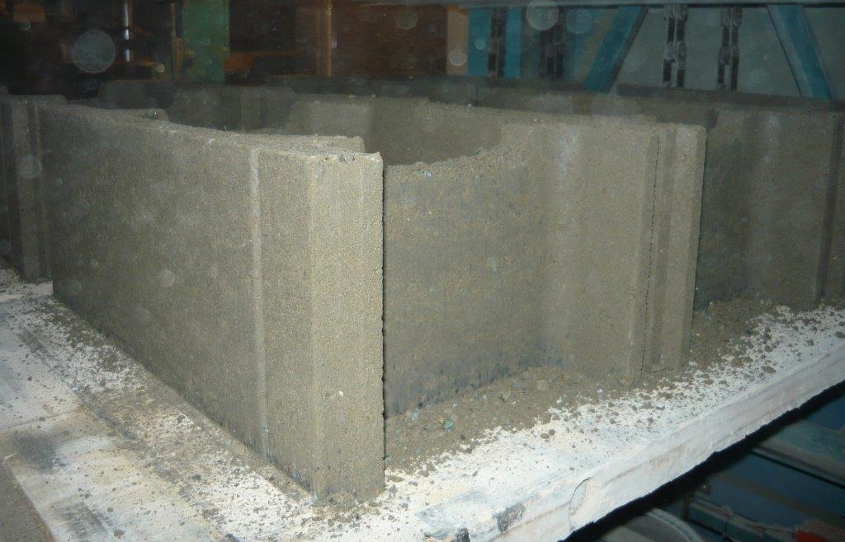
Vibrolisované betonové tvarovky - prototyp

Slide 24
Výsledné vlastnosti – výroba v reálných podmínkách
Základní technické parametry | Jednotka | Standard - tvárnice bez vlákna | Čedičové vlákno |  | Skelné vlákno
 |  |  | 25 %obj | 50 %obj | 25 %obj | 50 %obj
Rozměry dxšxv | mm | 510 x 300 x 195
Objemová hmotnost | kg.m⁻³ | 740 | 745 | 740 | 730 | 710
Hmotnost prvku | kg | 20,3 | 20,9 | 20,5 | 20,6 | 20,0
Pevnost v tlaku | MPa | 6,0 | 6,5 | 6,7 | 6,0 | 5,7
Závěr: potvrzení výsledků laboratorní etapy
  Pevnosti v tlaku tvarovek s obsahem skelného vlákna jsou nepatrně nižší ve srovnání s tvarovkami s obsahem čedičového vlákna
  Betony s obsahem skelného vlákna mají nižší objemovou hmotnost ve srovnání s betony s obsahem čedičového vlákna
  Nasákavost betonu s obsahem skelného vlákna je vyšší ve srovnání s betony s obsahem čedičového vlákna

Slide 25
Ověření technologické vhodnosti
Směr 4: Tepelně-izolační desky
Zaměření na využití odpadního čedičového vlákna
Testováno 100 % využití v objemu desky
Výroba – vlákno, pojivo, voda
pojivo: cementové mléko,
vodní sklo
Solvarin AK (termicky modifikovaný kukuřičný škrob)
Základní posuzované vlastnosti:
    pevnost v tahu za ohybu
    objemová hmotnost
    tepelně-izolační vlastnosti

Slide 26
Tepelně-izolační desky - prototyp

Slide 27
Vlastnost | Jednotka | Hodnota
Rozměry (délka x šířka) | mm | 1000 x 600
Tloušťka | mm | 20 - 200
Objemová hmotnost | kg·m⁻³ | 290 - 330
Pevnost v ohybu | MPa | 280 - 320
Součinitel tepelné vodivosti λ | W·m⁻¹·K⁻¹ | 0,050
Objemová tepelná kapacita Cρ | 10⁶· J·m⁻³·K⁻¹ | 0,270
Součinitel teplotní vodivosti a | 10⁻⁶·m²·s⁻¹ | 0,220
Závěr: Vyrobené izolační desky splňovaly požadavky na tento materiál
    Dostatečná tuhost
    Tepelně-izolační vlastnosti
    Akustické vlastnosti
    Měřené parametry srovnatelné s komerčními výrobky.

Slide 28
Závěr
V průběhu řešení projektu bylo získáno velké množství poznatků:
o chování odpadního vlákna a granálií z výroby minerální vlny po jeho zapracování do hmoty
jaký vliv má obsah vlákna ve hmotě na chování a vlastnosti výsledného stavebního materiálu.
Jednotlivé provozní zkoušky ověřily vhodnost technologie výroby ve všech zamýšlených směrech s různým procentem přídavku či náhrady upravených odpadních materiálů z výroby skelné i kamenné minerální vlny v podobě granálií a minerálního vlákna.
Byla potvrzena uplatnitelnost odpadního materiálu z výroby minerální vlny pro výrobu jiných stavebních hmot a výrobků.

Slide 29
Děkuji za pozornost
Výzkumný ústav stavebních hmot, a.s.
Hněvkovského 30/65, 617 00 Brno
tel.: +420 730 519 708
e-mail: chromkova@vustah.cz
www.vustah.cz

